Slide 1
動物&メイドカフェ
21511006 天羽 正恵
21511053 太田 有香
21511255 林田 維誠

Slide 2
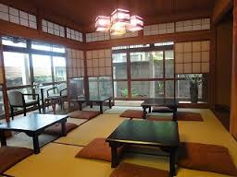
・使用不可
椅子・机・カップ・コップ・トーサー・軽食
・必要なもの
堀こたつ・デナックスウォーター・お菓子・ランチョンマット
お皿 遮断カーテンなど‥

Slide 3
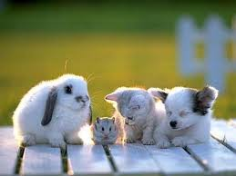
触れ合い♡
・小動物を愛でる
ウサギ・犬・猫・ハムスター・サル・
モルモットなど…

Slide 4
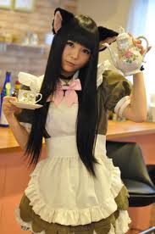
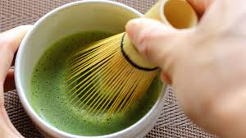
体験☆彡
・メイドカフェ体験
・お茶たて
・メイド体験
・コスプレ体験
様々な体験ができる

Slide 5
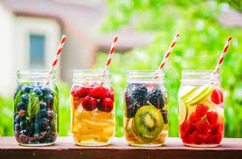
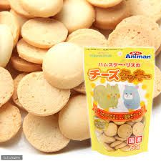
メニュー
・デドックスウォーター
自分が好みで作れる
・お菓子
・動物用のお菓子

Slide 6
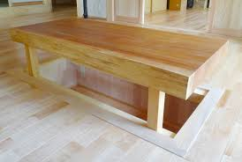
堀こたつ
・ぬくぬくと小動物と触れ合う
・他の人と触れ合うことができる

